Slide 1

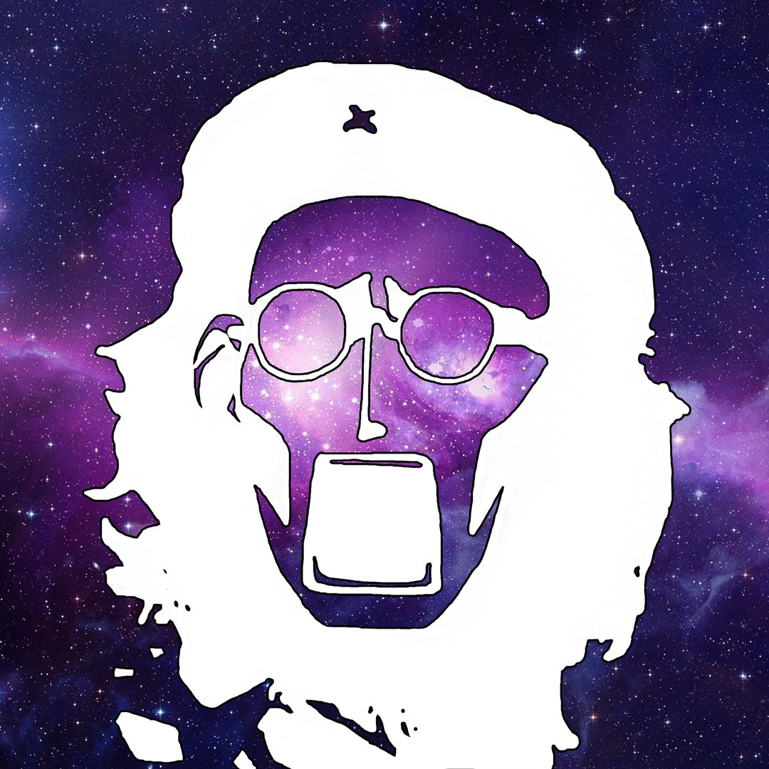
TNN//null solution: LunarLander-v2 Task
Gym, OpenAI, RL, MTS Contest - NTI

Slide 2
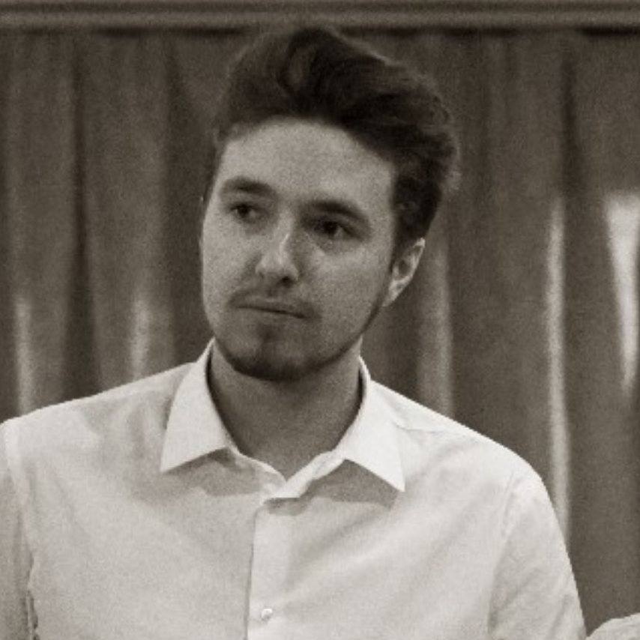
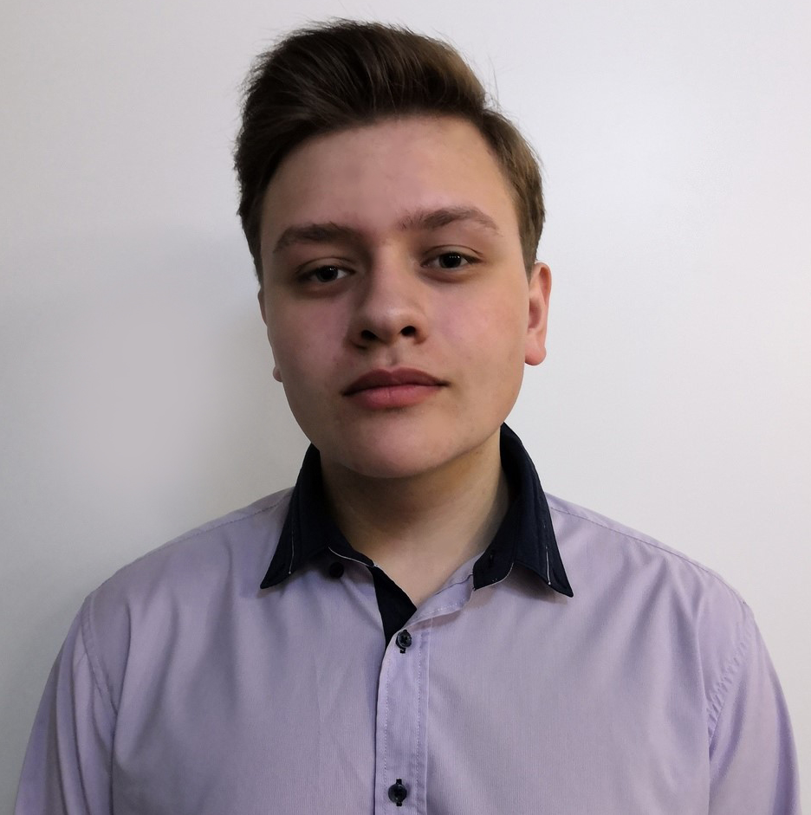
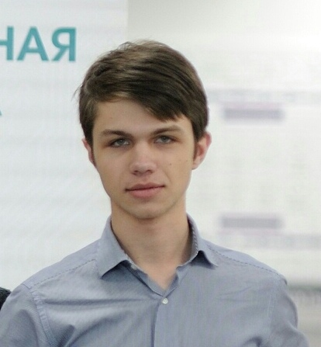
TNN//NULL TEAM
Виталий Шаталов
Александр Гоптарь
Степан Юрченко
17 y.o. Web+standalone. XXXtra boy from Siberia.
15 y.o. Python/C++ developer. Love hard metal.
17 y.o. Severe Ural programmer.

Slide 3

Основная задача
Обучение Агента LunarLander-v2 переходу от верхней части экрана к посадочной площадке, где максимальное количество шагов Агента – 1000.
Улучшение решения с помощью использования дополнительных идей/методов оптимизации.
LunarLander-v2 определяет «решение» как получение среднего вознаграждения 200 за 100 последовательных испытаний.

Slide 4
Инструментарий для обучения
Создан класс Агент, реализующий обучение. Внутри класса находится Нейронная сеть, содержащая в себе 2 скрытых слоя, 64 нейрона на каждом с функцией активации ReLu. Входной слой принимал массив из observation, выходной слой на softmax, с размером action. Обучение происходит с помощью оптимизации Adam и функции ошибки reduce mean.
Сохранение reward за все прошлые действия в один вектор, а затем пропуск через функцию дисконтирования (приведения ценности каждой награды к определенному моменту времени с помощью коэффициента gamma) – чем раньше получена награда, тем менее значима для данного шага.
Используемые библиотеки: tensorflow, numpy, gym

Slide 5
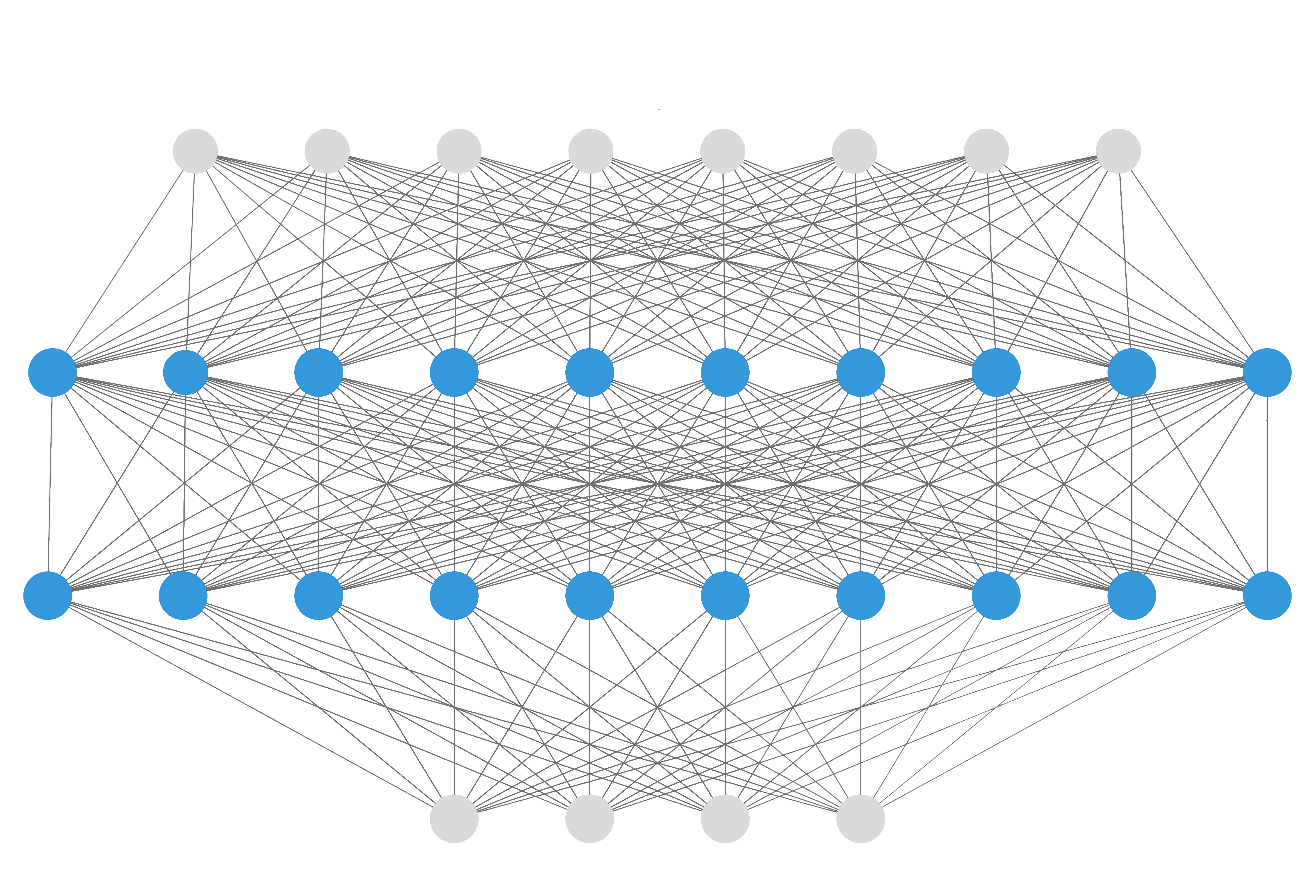
Input layer (state)
ReLu
+54
ReLu
+54
Softmax
Output layer (actions)

Slide 6
Процесс обучения
Выполняем некоторое случайное количество действий для заполнения памяти Агента, на основании которых будет происходить начальное обучение. Память представляет из себя матрицу векторов, где каждый вектор представлен форматом: [state, action, reward, new state]
Загружаем состояние (state) в Агента, получаем на выходе некоторое действие (action).
Вводим вероятность выполнения случайного действия, вместо предложенного нейросетью. Используем различные константные значения вероятностей, а также линейное/экспоненциальное снижение вероятности с каждой итерацией обучения.

Slide 7
Процесс обучения
Получаем reward и new state за совершенное действие, помещаем в память в формате, описанном выше. Сохраняем полученный reward в вектор total reward, а затем дисконтируем данный вектор.
При завершении игры (возвращении средой истинного значения done = TRUE) мы обновляем веса модели, а также вводим собственные штрафы. В нашем случае чем дальше находится Агент от посадочной площадки по координатам x и y, тем больше штраф (посадочной площадкой считается точка x=0 и y=0).
Каждые несколько эпизодов мы экспортируем веса модели в формате .ckpt

Slide 8
Тестирование
Создаем новую модель TensorFlow, описанную выше.
Загружаем веса обученной модели из формата .ckpt
Проводится тестирование за 100 эпизодов, при необходимости можно рендерить эпизод. На выходе получаем среднее значение за 100 эпизодов.

Slide 9

Тестирование
Тестирование агента производится на весах, снятых с модели, обученной за ~2000 эпизодов (2000 +- 300).
Логи доступны по ссылке. Средняя награда за 100 шагов: 247,83.

Slide 10
Результат

Slide 11

Резюме использованных идей
Использование DeepQNeuralNetwork алгоритма, а также хранение наград за каждый шаг эпизода и дисконтирования их с каждым шагом на определённый коэффициент.
Обучение происходит на батчах состоящих из массивов [s, a, r, s1], которые хранятся в памяти. Для этого перед запуском обучения происходит 32 случайных действия для начального заполнения памяти. В последствии случайным образом достается батч из памяти.
Для улучшения решения использовалась дополнительная стратегия. Агент совершал действие, предсказанное нейросетью в 95% случаях, в остальных же случаях он совершал случайное действие. Это улучшило средний результат за 100 эпизодов с 120 до 150.

Slide 12

Резюме использованных идей
Вторым способом улучшения было использование не константного значения вероятности совершения случайного действия, а линейного уменьшения вероятности с максимального (10%) до минимального (3%) на протяжении всего обучения. Это увеличило среднее количество очков за 100 эпизодов с 170 до 186.
Третьей идеей для улучшения было использование не линейного уменьшения вероятности, а экспоненциального. Но данное улучшение особо не повлияло на финальный результат обучения, за 100 эпизодов тестирования средний результат со 186 увеличился до 191, т.е. незначительно.
Четвертая идея - введение дополнительного штрафования за зависания в воздухе. Одной из проблем обучения было то, что Агент зависал над платформой и не садился на нее. Для избавления от данной ситуации мы ввели штраф, начисляемый в конце эпизода. Чем дальше находится Агент от платформы по координатам x и y, тем больше штраф. Средний результат на тестах увеличился с 191 до 240.

Slide 13

Обученный агент
Код для запуска обученного Агента, веса модели, краткое описание работы и краткая инструкция по запуску находятся на платформе GitHub в открытом доступе.

Slide 14
Приложение
https://github.com/tnnNull/lunar-lander-solve - Основной репозиторий решения на GitHub
https://gist.github.com/154King154/180aaeb0cf82e9b480f2646b0e94466a – Один из гистов с логами теста
https://youtu.be/oDuOOPdJ4Jw – Видео-демонстрация одного из тестов
https://github.com/StephanYorchenko/MTS_Lunar_lander - еще одно наше решение со средним количеством 268, реализованное на PyTorch

